Slide 1
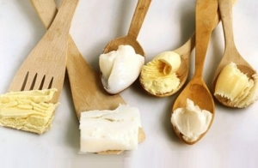
Жири
Виконали: Гриньків Оксана, Безвенюк Анна

Slide 2
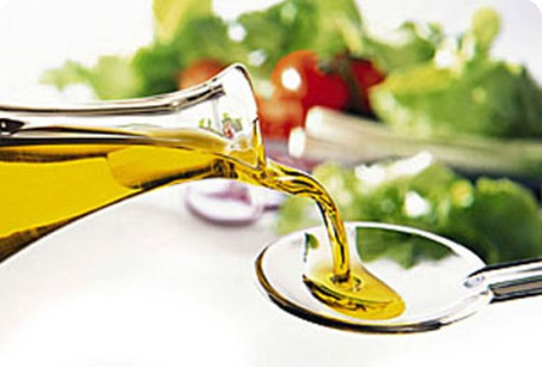
Жири, або тригліцериди – природні органічні сполуки, повні складні ефіри гліцерину і одноосновних жирних кислот; входять в клас ліпідів.

Slide 3
Структурна формула жирів

Slide 6
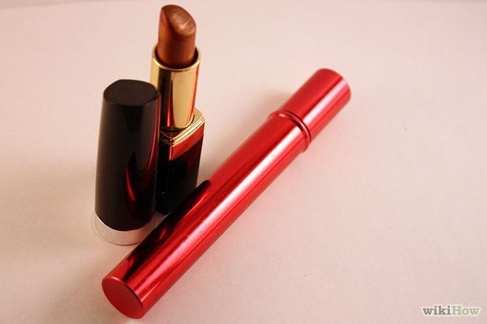
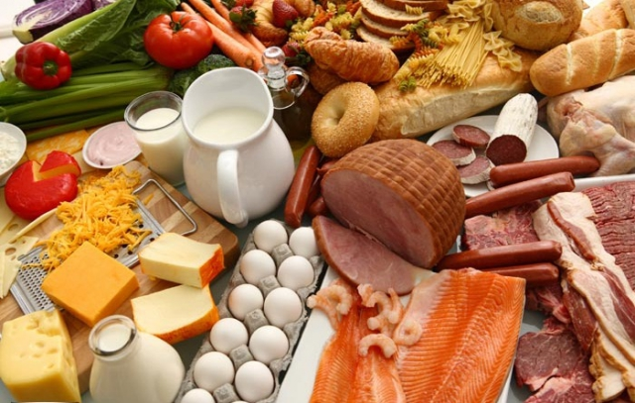
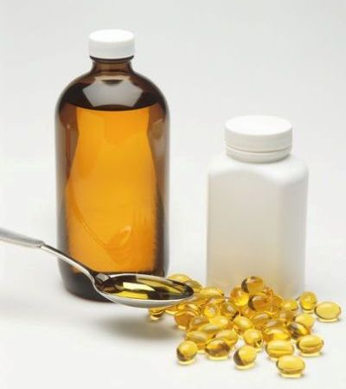
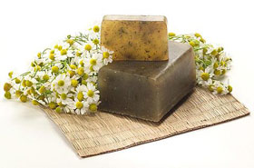
Застосування жирів
Харчова промисловість
Фармацевтика
Виробництво мила і косметичних виробів
Виробництво мастильних матеріалів

Slide 8
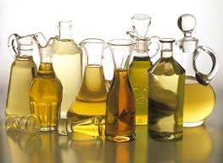
Жири в помірних кількостях є необхідним інгредієнтом харчування людини. Вони становлять основне джерело гліцерину і жирних кислот, з яких організм синтезує інші ліпіди. Вживання надмірної кількості жирів – особливо насичених – сприяє виникненню хвороб кровообігу і спричиняє надмірну вагу.

Slide 9
Дякуємо за увагу!

